Slide 1
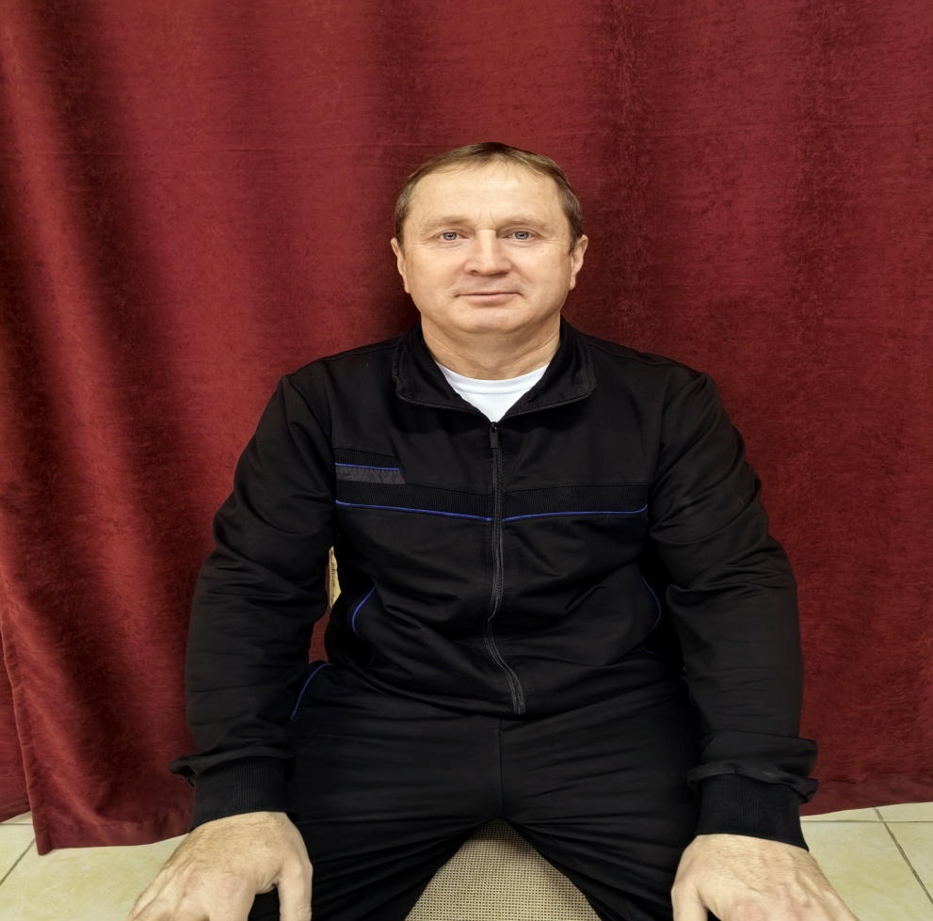
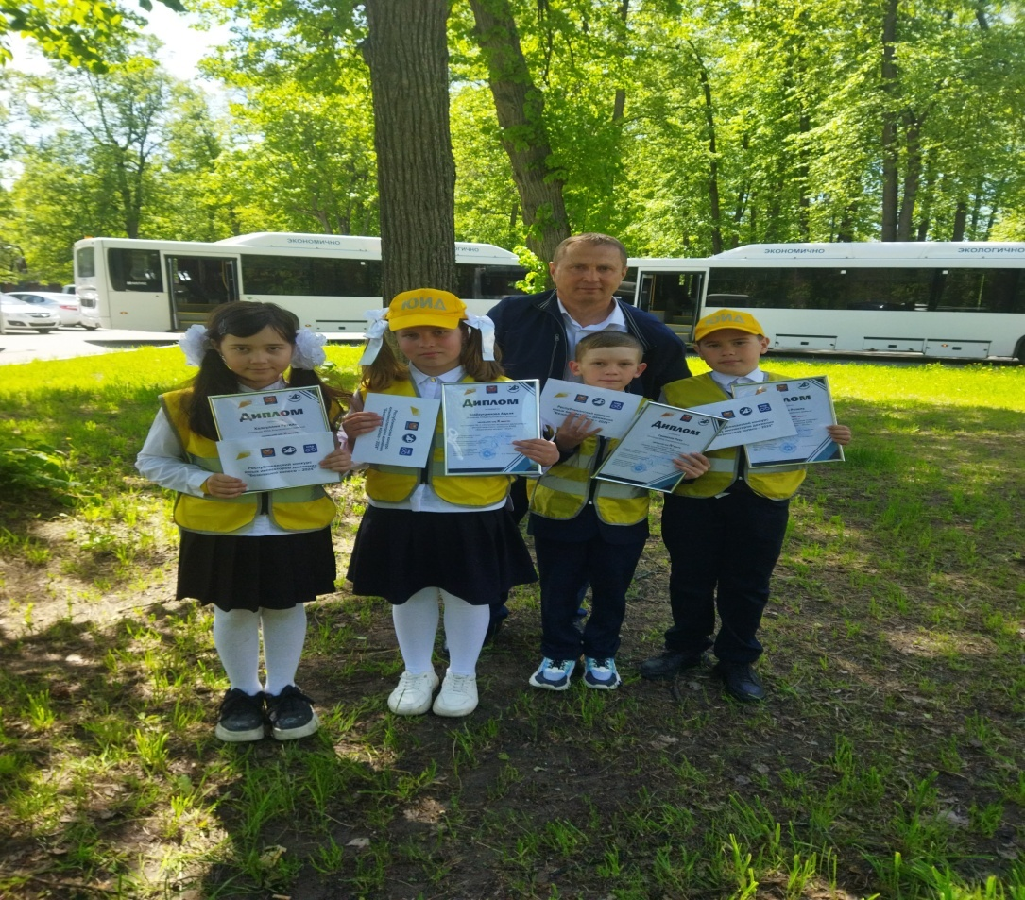
«Лучший руководитель отряда ЮИД»
МБОУ «Нижнеалькеевская СОШ»
Алькеевского мунициального района Республики Татарстан
руководитель отряда: Билалов Рафас Абрарович

Slide 2
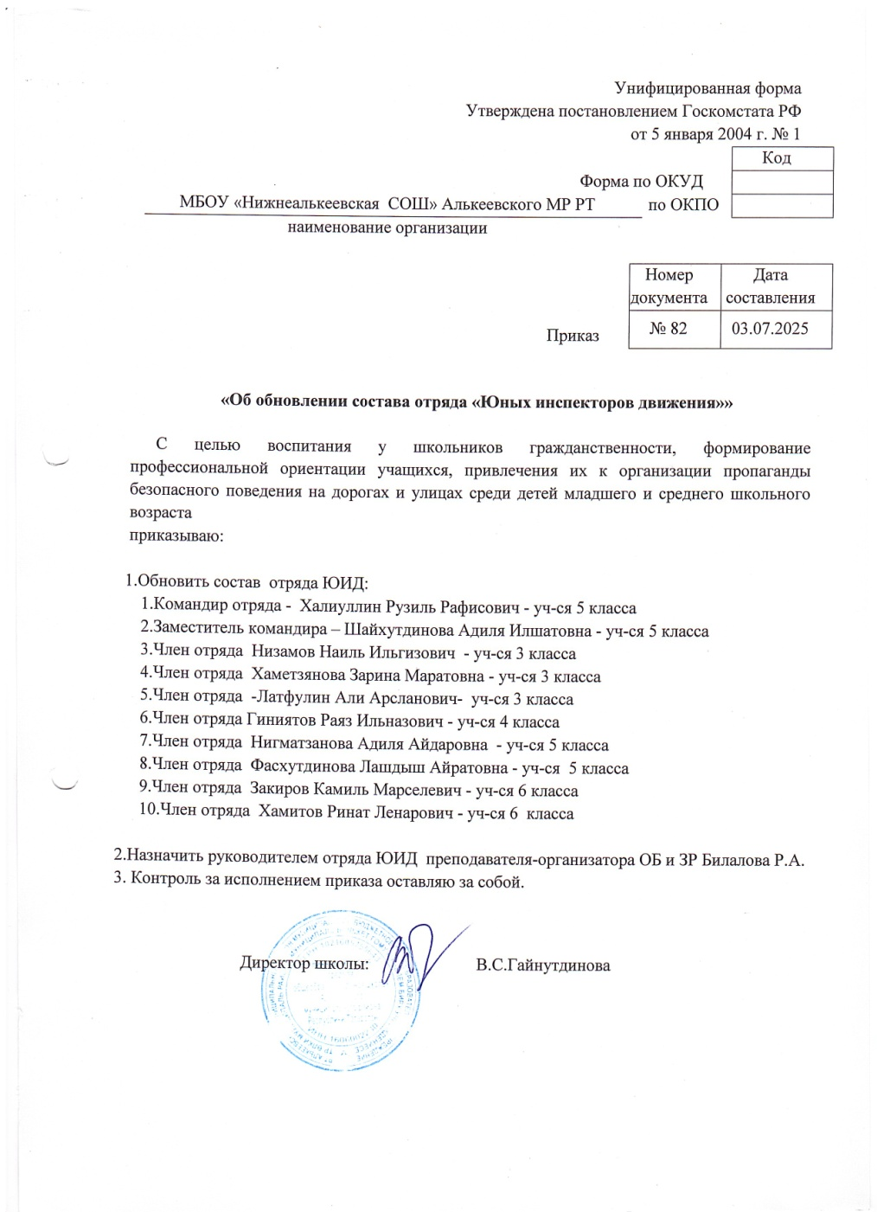
Список отряда ЮИД «Светофор».
№ | Ф.И. участника | Год рождения | класс
1. | Халиуллин Р.Р. | 10.10.2013 | 6
2. | Шайхутдинова А.И. | 27.03.2013 | 6
3. | Нигматзанова А. А. | 23.05.2013 | 5
4. | Фасхутдинова Л.А. | 21.04.2013 | 6
5. | Гиниятов Р. И. | 02.08.2014 | 5
6. | Закиров К.М. | 22.05.2012 | 7
7. | Хамитов Р. Л. | 02.10.2012 | 7
8. | Низамов Н.И. | 24.03.2014 | 4
9. | Латфулин А. А. | 18.08.2014 | 4
10. | Хаметзянова З.М. | 06.03.2014 | 4

Slide 3
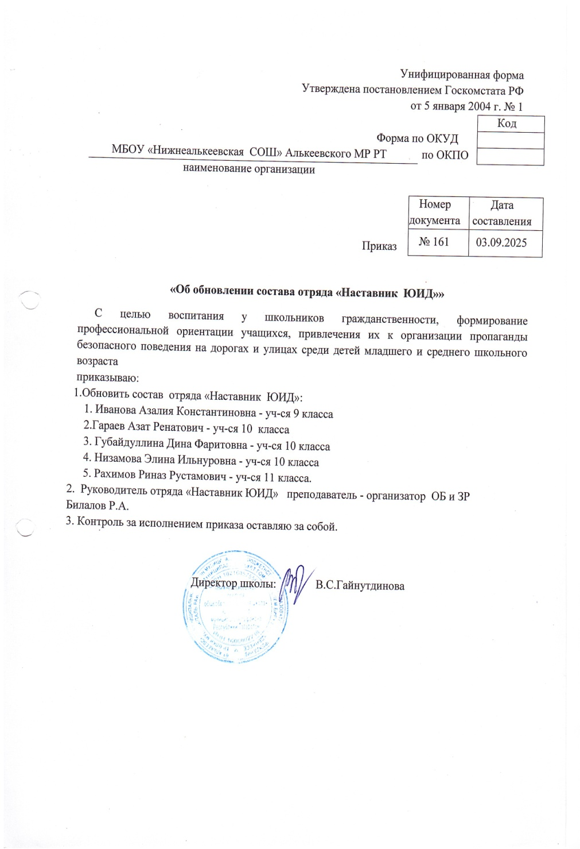
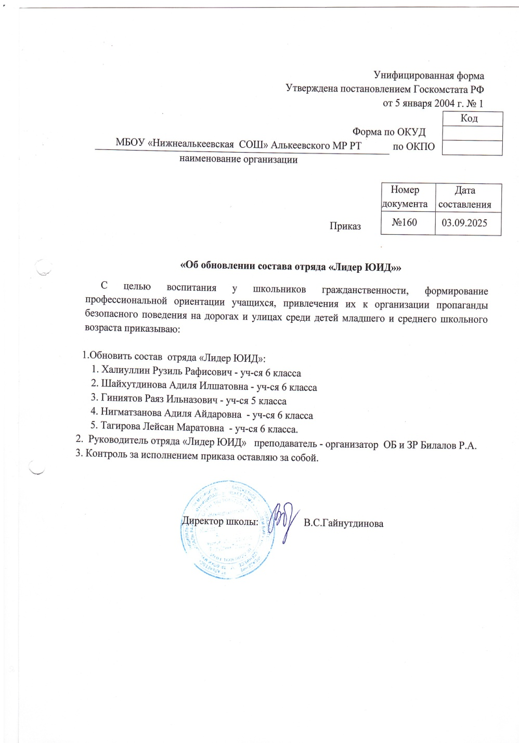

Slide 4
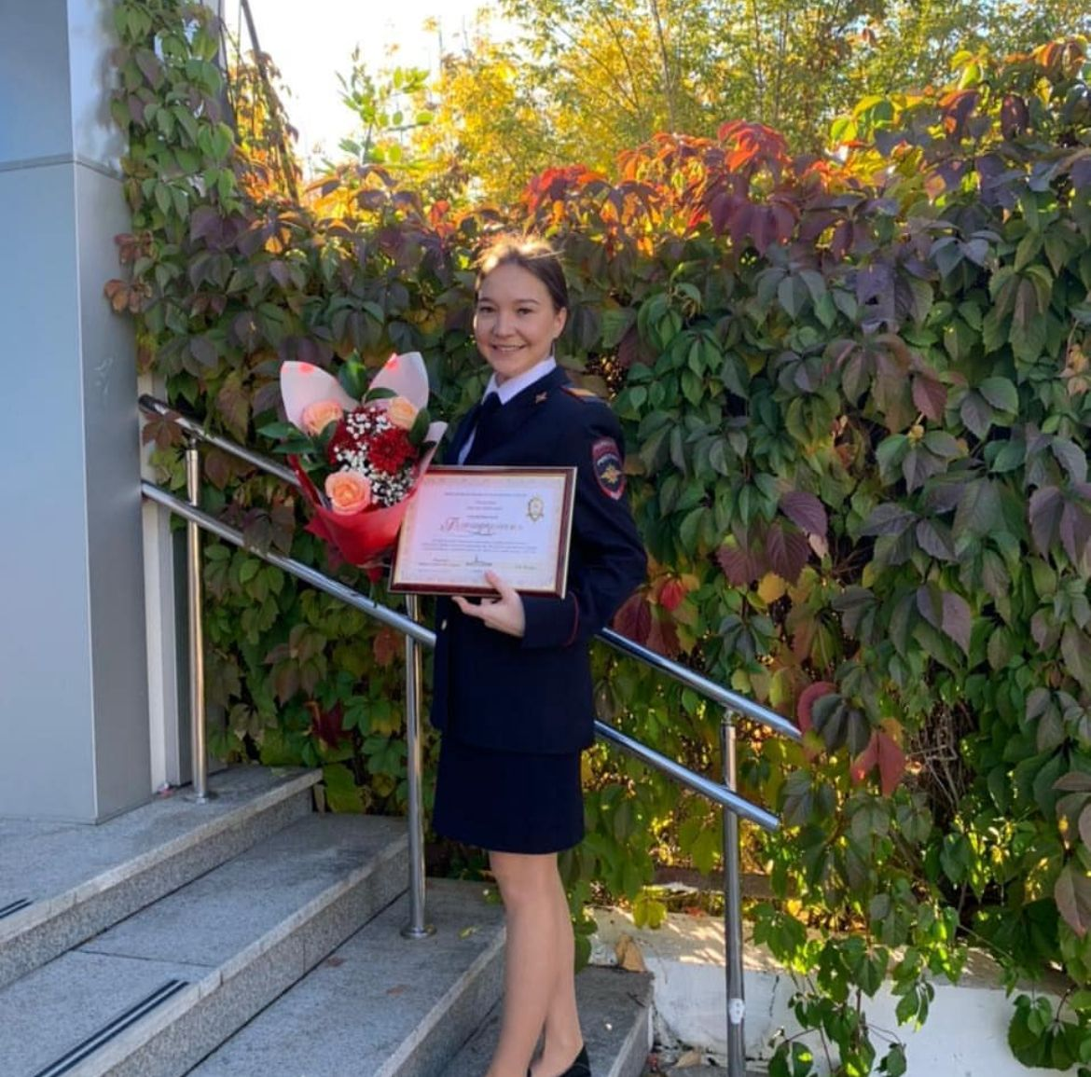
Закирова Ляйсиря Рафисовна
Звание: лейтенант внутренний службы.
Окончила: Казанский институт (филиал) федерального государственного бюджетного образовательного учреждения высшего образования «Всероссийский государственный университет юстиции (РПА Минюста России)» по специальности: Правовое обеспечение национальной безопасности .
Место работы: Казанское линейное управление МВД России на транспорте.
Должность : Специалист отделения материально технического и хозяйственного обеспечения Казанского ЛУ МВД России на транспорте.
Бывший член кружка «Безопасное колесо», Ляйсиря Рафисовна неоднократный призер Республиканского конкурса «Безопасное колесо» в 2010-2012 гг.

Slide 5
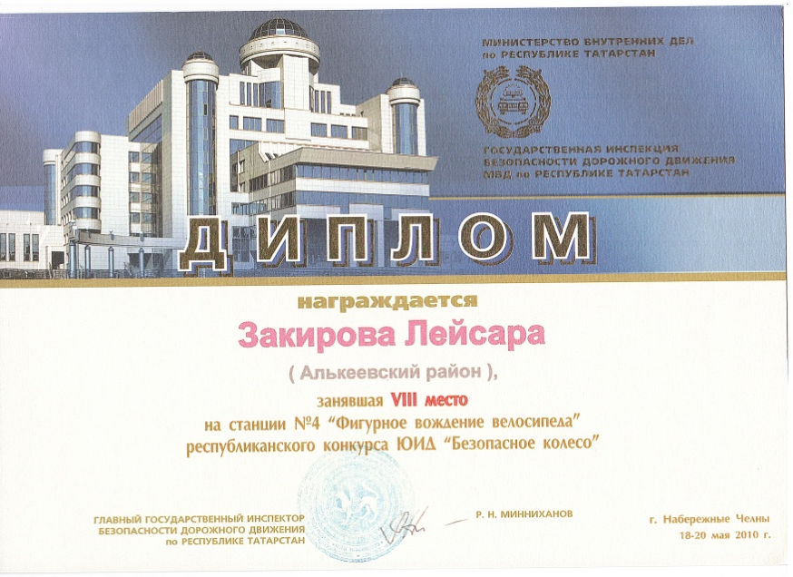
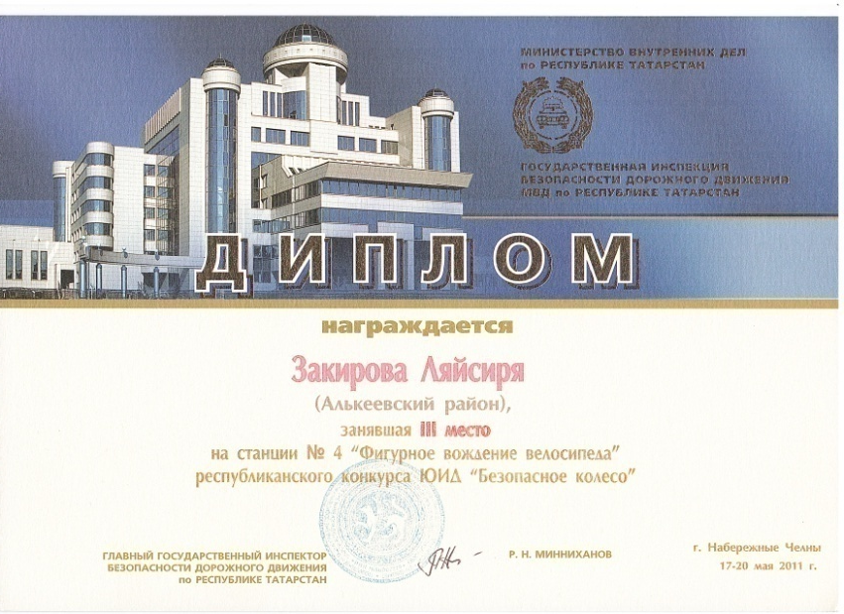
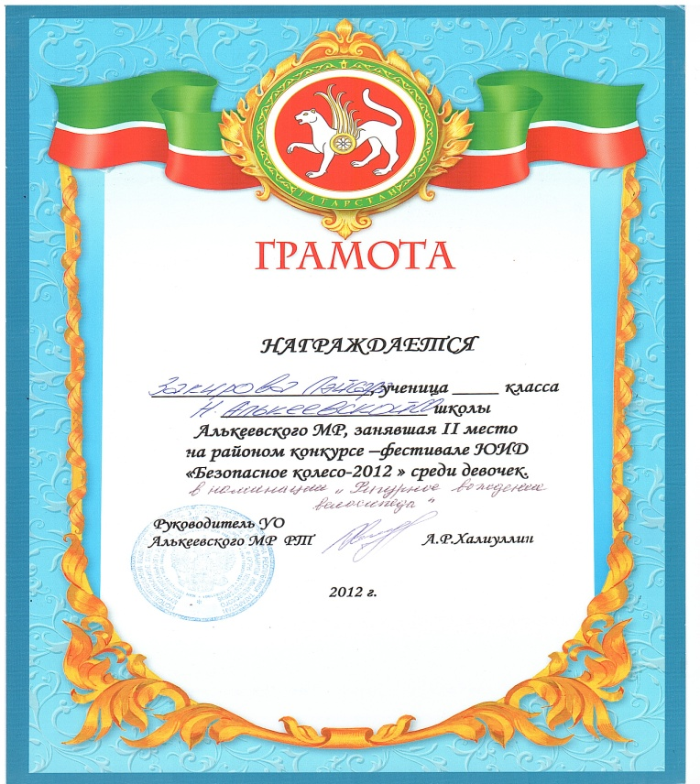


Slide 6
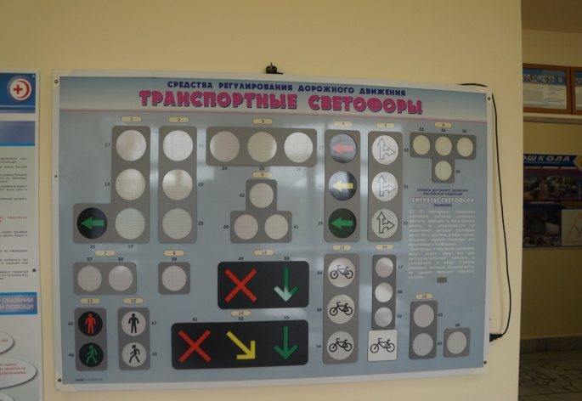
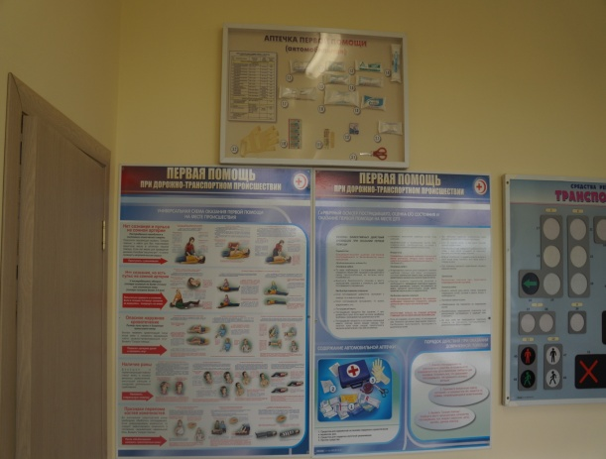
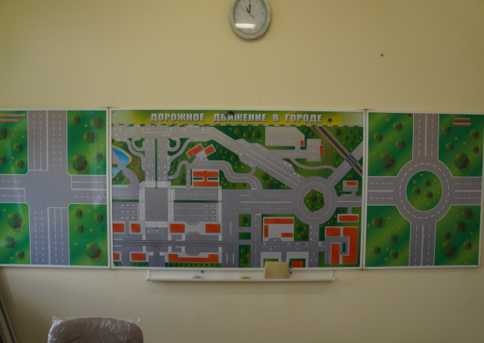
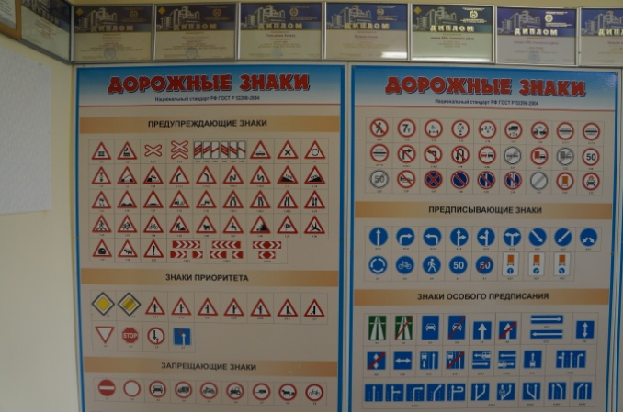

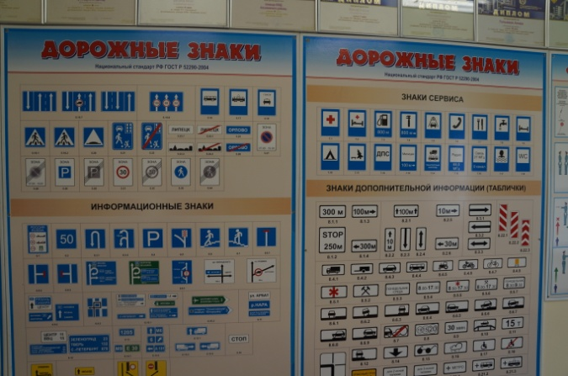
Информация о наличии в ОО кабинета по БДД, уголка безопасности ДД, площадки с дорожной разметкой, схемы безопасного маршрута движения к школе и обратно, организация их работы.
В школе имеется:
1. Кабинет по БДД.
2. Уголки по БДД, где отражаются все нормативные документы, план работы отряда ЮИД, рекомендации для детей и родителей.

Slide 7
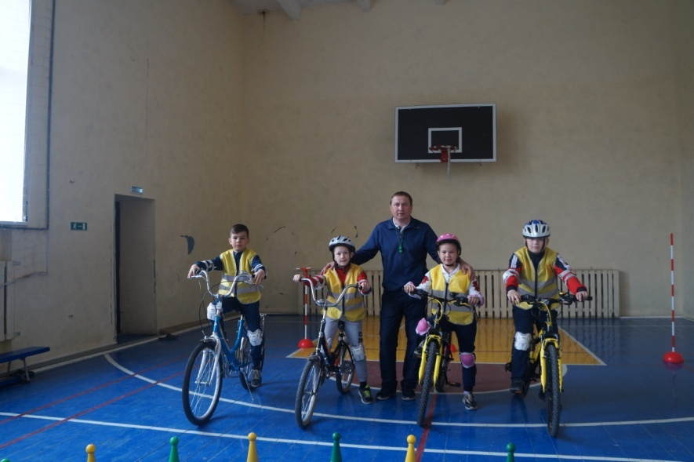
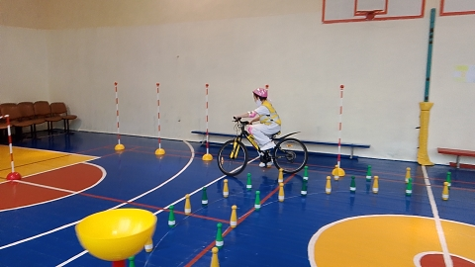
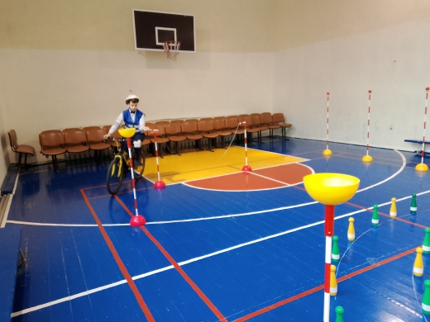
Работа по организации занятий с велосипедистами на базе МБОУ
«Нижнеалькевская СОШ» Алькеевского МР.
В неделю проводится 3 часа.
За учебный год 144 часа.

Slide 8
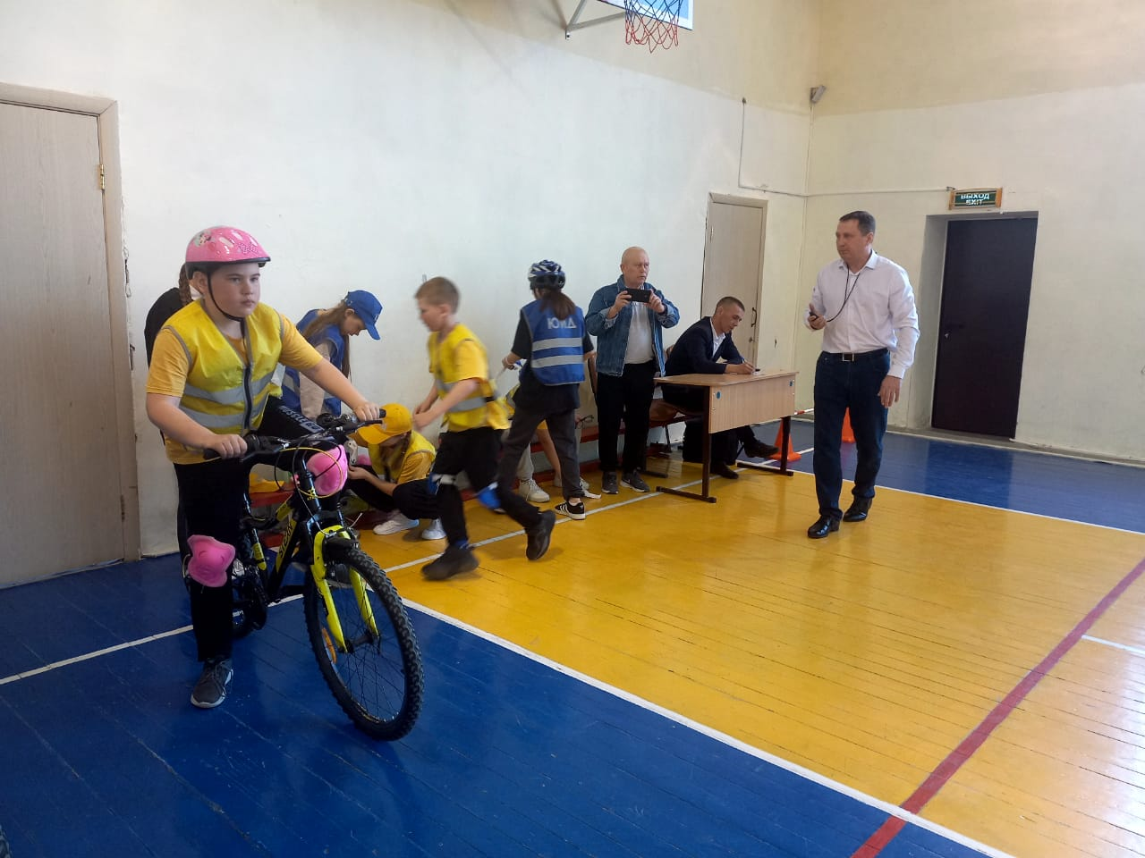
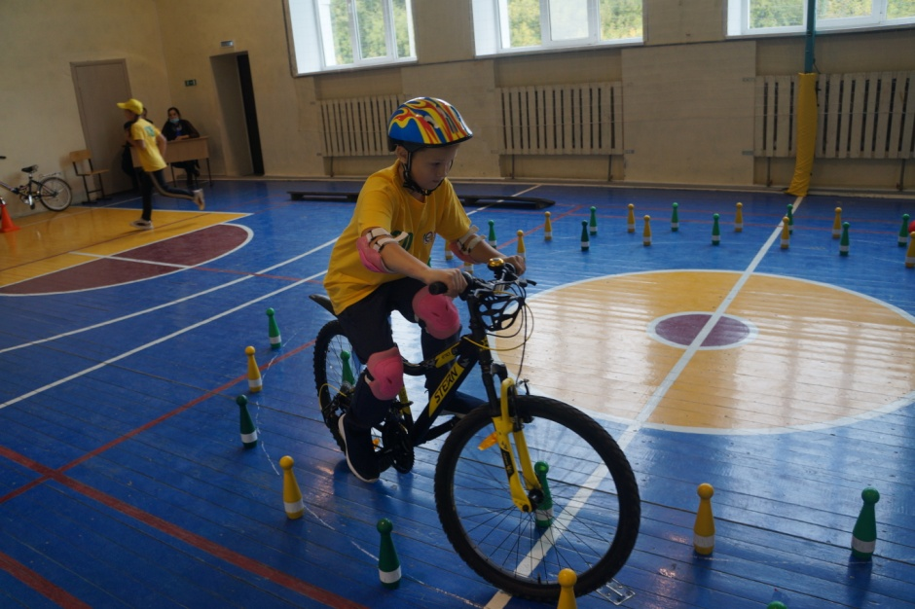
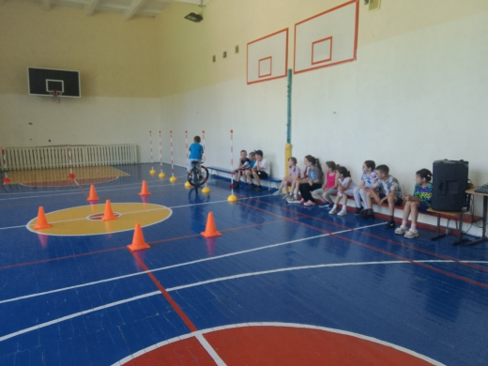
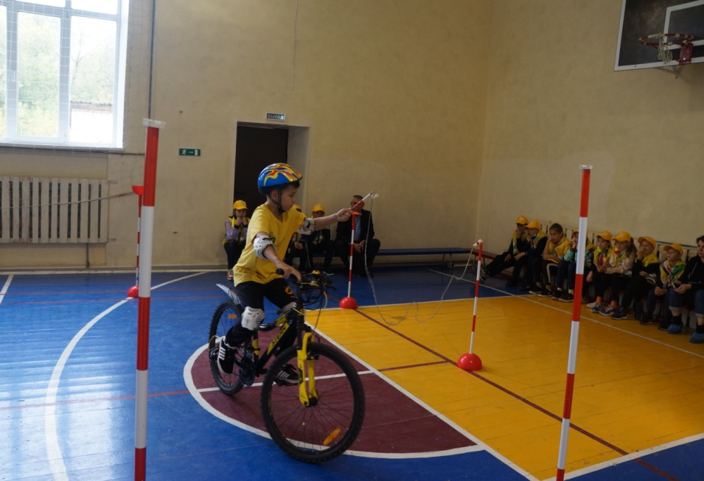

Slide 9
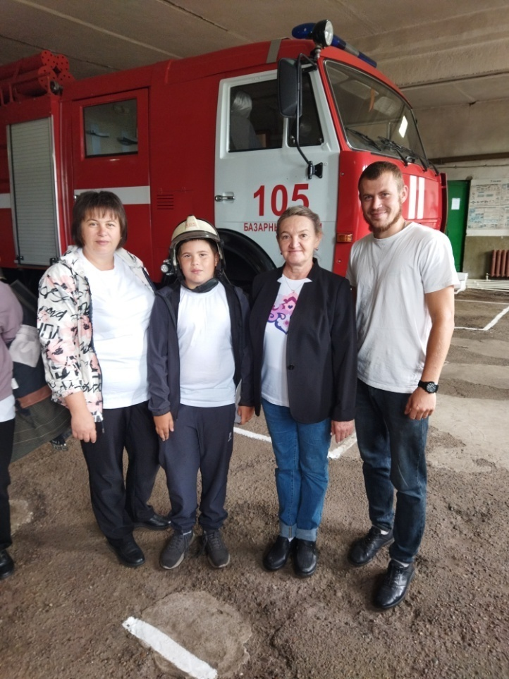
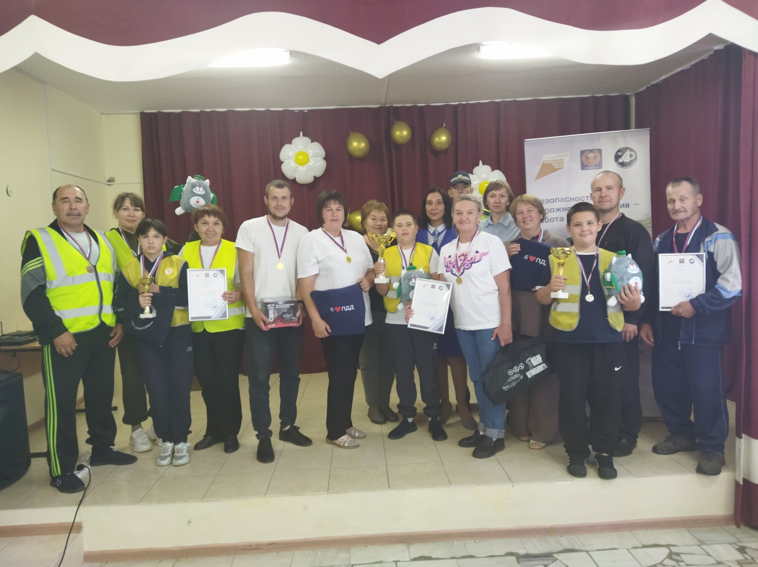
Республиканский конкурс
«Старты поколений». Муниципальный этап. 09.09.2025 г.

Slide 10
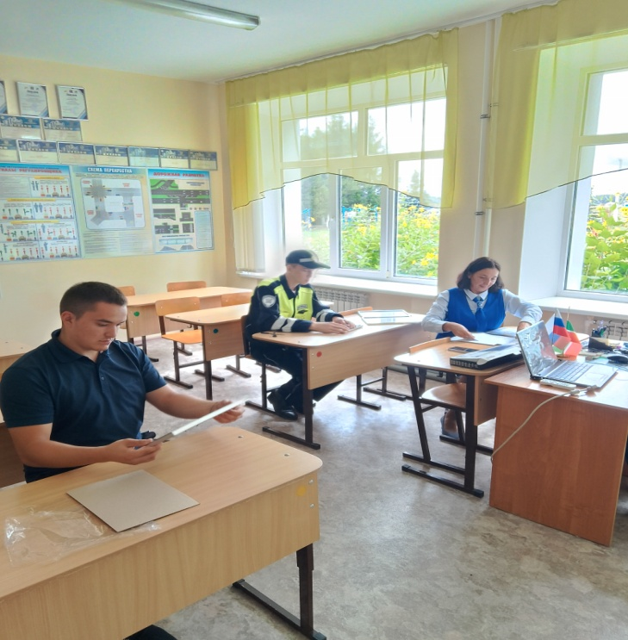
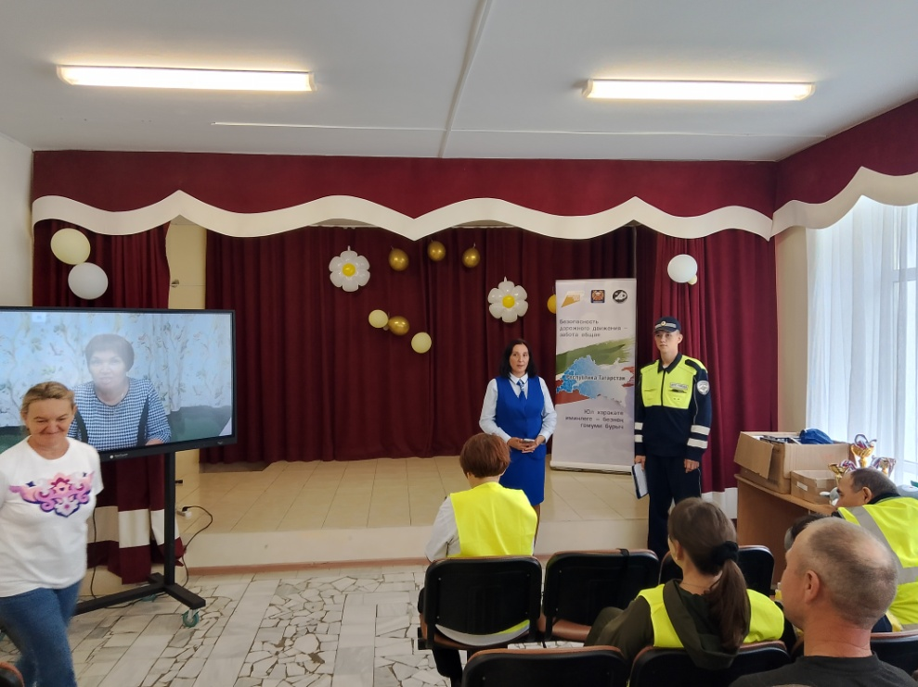
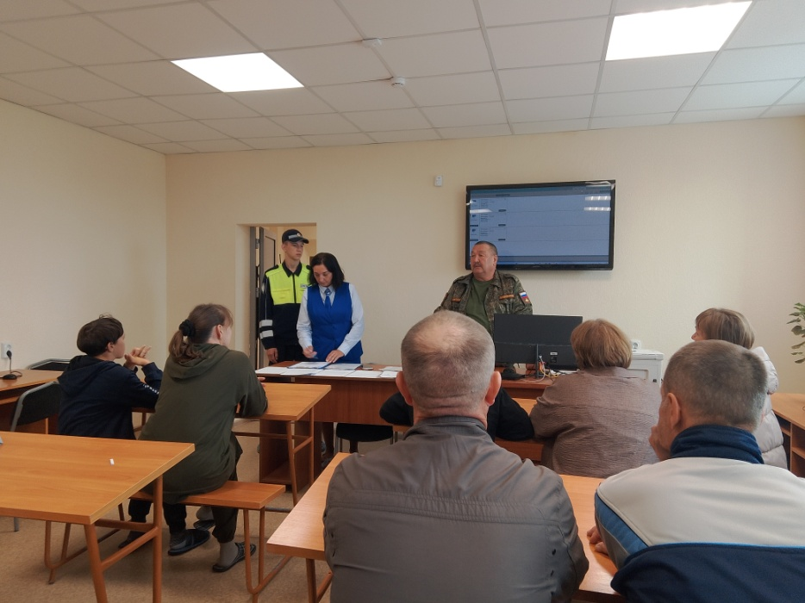

Slide 11
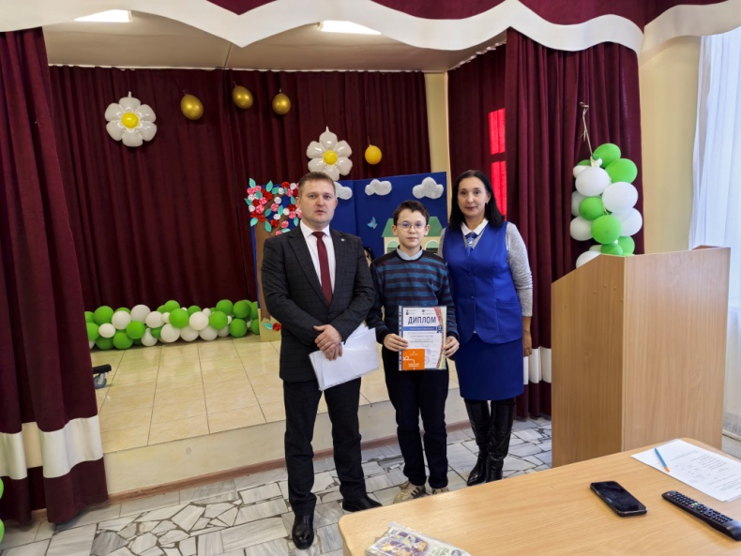
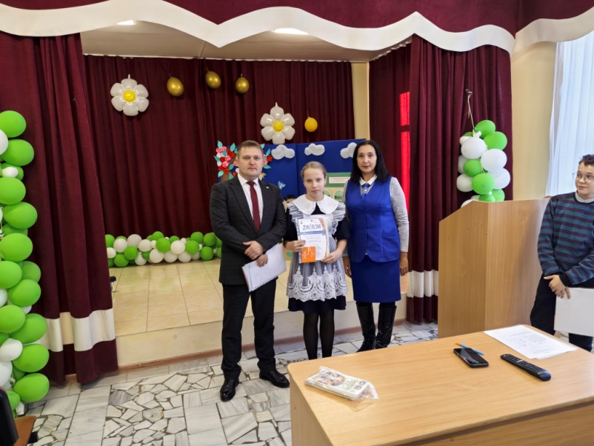
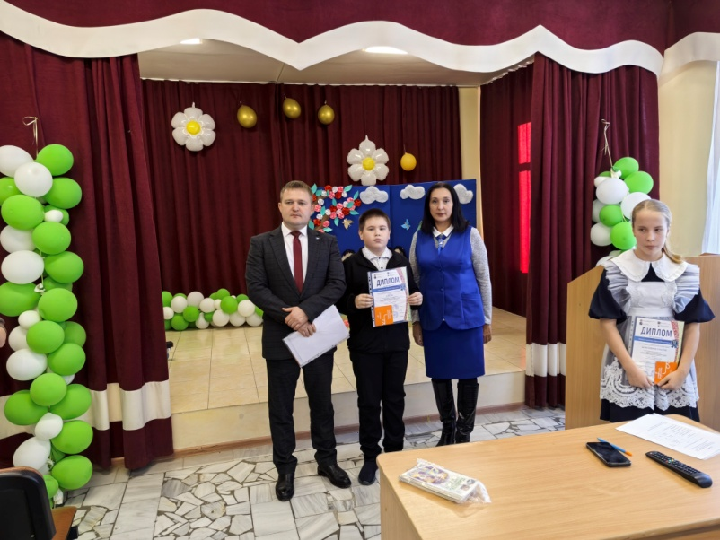
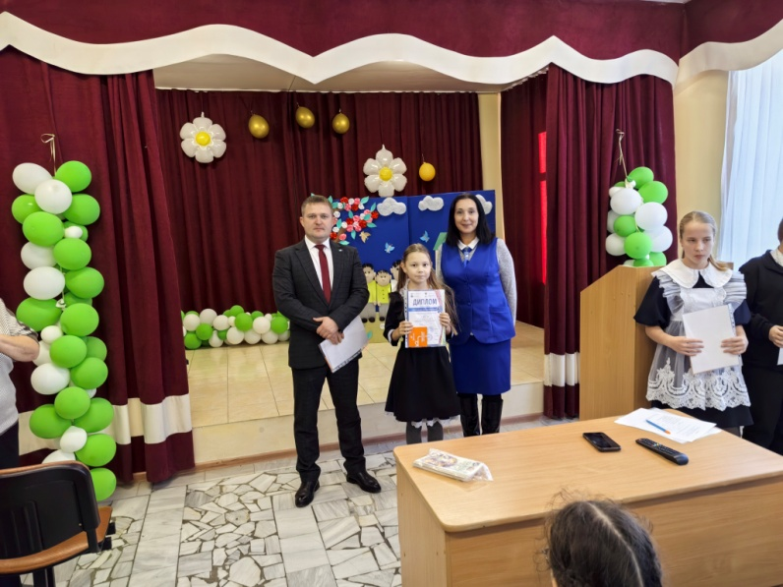

Slide 12
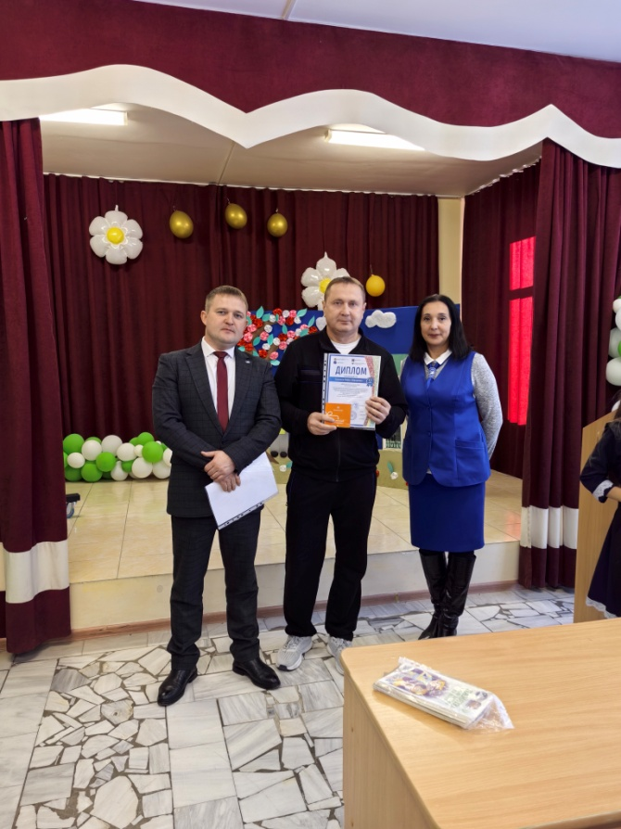
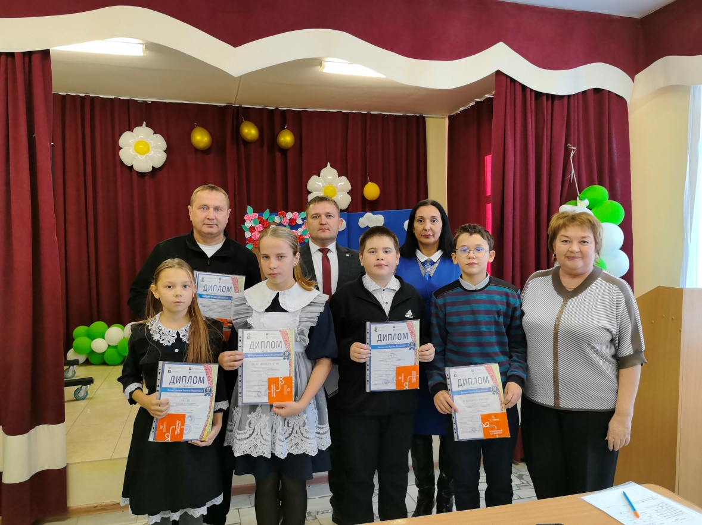
Победители и призеры Республиканской Интернет Олимпиады на знание правил безопасного поведения на дорогах организованной на портале безопасности дорожного движения «САКЛА». Ноябрь 2025 год

Slide 13
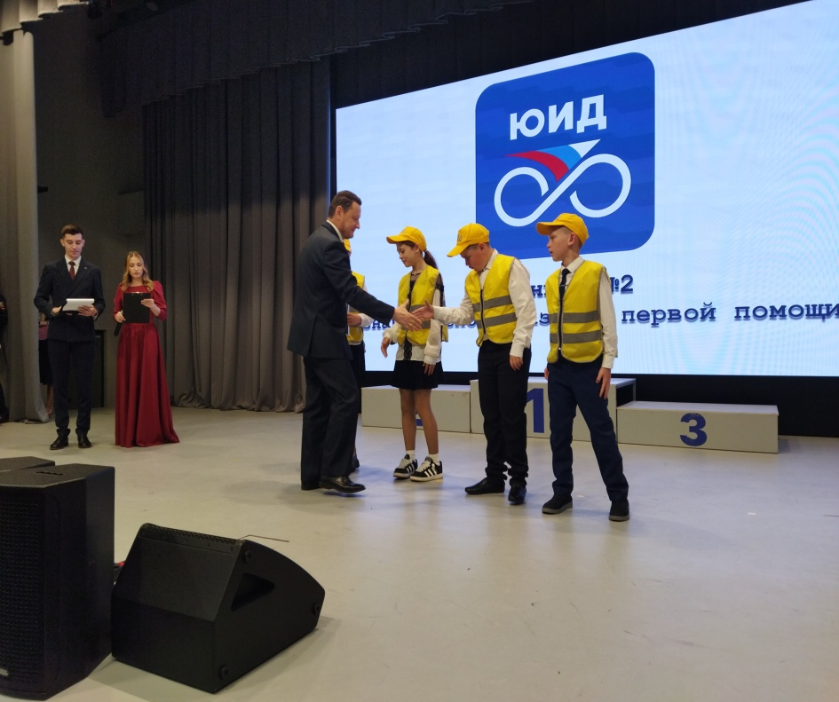
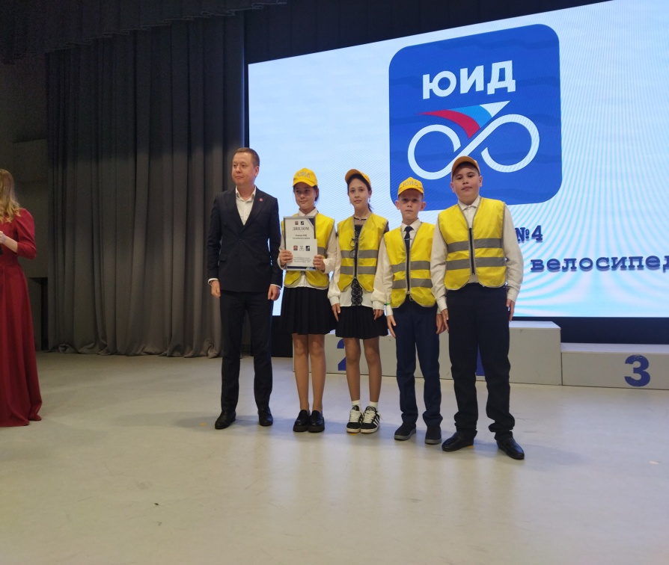
Призеры Республиканского конкурса «Безопасное колесо-2025» г. Нижнекамск 24.05.2025 год
Notes:
«Призеры Республиканского конкурса Безопасное колесо-2025»

Slide 14
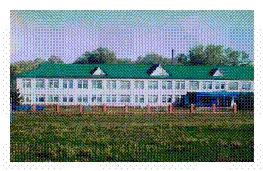
Информационная деятельность.
Муниципальное бюджетное общеобразовательное учреждение «Нижнеалькеевская средняя
общеобразовательная школа»;
Директор школы- Гайнутдинова Венера Сайдутиновна;
Место расположения: РТ, Алькеевский муниципальный р-н,
с. Нижнее Алькеево, ул. Школьная, д.23
Год открытия: 1982г.
Телефон6 8(846) 77-2-00; 77-2-70.
Электронный адрес: Sna.Alk@edu.tatar.ru
Количество детей – 83
Количество детей, охваченных изучением ПДД - 75
Вопрос детского дорожно-транспортного травматизма на сегодняшний день остаётся одним из самых важных. Это обусловлено трагической статистикой.
Работа по профилактике дорожно-транспортного травматизма в МБОУ «Нижнеалькеевская СОШ» строится согласно утверждённому плану на учебный год.
В кабинете ОБЖ имеются в наличии электронные версии программ и фильмов по ПДД.
На протяжении учебного года ведётся информационно-разъяснительная работа с родителями, примером этому могут быть проведённые родительские собрания «Безопасный маршрут школьника», «Дорога в школу и домой», «Вы, ребёнок, транспорт и дорога».
В школе действует ЮИДовское движение. Отряд ЮИД создан в 2002г. Отряд насчитывает 10 человек. Руководит отрядом ЮИД, Билалов Р.А.Традиционно учебный год для ЮИДовцев начинается с торжественного посвящения в члены ЮИД . На празднике все ЮИД овцы принимают клятву изучать правила дорожного движения, учиться методам оказания первой медицинской помощи, заниматься массово-разъяснительной работой по пропаганде ПДД. На каждый учебный год составляется программа работы отряда ЮИД.
Организация дежурств у школы, выявление юных правонарушителей правил перехода, проведение игр «Подружись со светофором», праздников «Посвящение в пешеходы», «Красный, жёлтый, зелёный», выступления на общешкольных мероприятиях – таков далеко не полный перечень работ отряда.

Slide 15
Традиционные мероприятия проводимые отрядами ЮИД:
Организация экскурсий на пешеходный переход «Моя дорога в школу», отработка безопасного маршрута «Дом- Школа- Дом»
Викторина по ПДД «Дорожные знаки», «Горят светофоры»
Организация экскурсий на пешеходный переход «Особенности перехода дороги в зимнее время»
Игра- аттракцион «Внимание, пешеход!»
Конкурс чтецов и частушек по ПДД
Конкурс плакатов и аппликаций по ПДД 2-9 классы
Конкурс на лучшее изготовление дорожных знаков «Путешествие в Страну Дорожных знаков»
Организация подвижных игр по ПДД 1-5 классы
Проведение тестов по ПДД (1-9 классы)
Членами отряда ЮИД являются учащиеся 3-6 классов. Отряд ЮИД имеет свою структуру, название, девиз, песню.
С уходом на каникулы «Светофор» выпускает листовки-обращение о безопасности во время каникул.
В весенне-летний период происходит наибольшее число дорожно-транспортных происшествий с участием велосипедистов. В связи с этим ежегодно в мае проводится неделя безопасности, где для учащихся 3-6-х классов проводятся соревнования «Безопасное колесо», которые способствуют:
- изучению и закреплению ПДД;
- закреплению навыков вождения велосипеда;
- изучению велотехники.
Соревнования состоят из нескольких этапов: это и знание ПДД, и оказание первой медицинской помощи. Рейтинг популярности школьных дел показывает, что данные мероприятия являются для ребят одними из самых значимых и интересных.

Slide 16
Во время работы летнего оздоровительного лагеря «Солнышко» работа отряда ЮИД продолжает свою работу. Проводятся игры на площадках, беседы о правилах дорожного движения, помогают воспитателям в проведении экскурсий и походов.
Обучение детей ПДД отряд ЮИД школы осуществляют в комплексе всего учебно-воспитательного процесса. Проводятся плановые недели и месячники по правилам ДД. Так, в сентябре 2024 г. прошла акция « Внимание, дорога!», во время которой была проведена встреча с инспектором ГИБДД и работниками полиции, прошли практические занятия с учащимися начальных классов и детского сада «Чулпан».
Большой популярностью пользуется в школе объединение дополнительного образования «Безопасное колесо», которая выступает перед учащимися школы, дошкольными учреждениями, а также готовит программы для выступления перед каникулами, выступает в каникулярное время в пришкольном лагере «Солнышко», и районном лагере «Дубки».
Данное объединение постоянный участник победитель и призер Республиканского конкурса «Безопасное колесо». Вот некоторые результаты команды ЮИД нашей школы:
2004г. – Абсолютные победители конкурса «Безопасное колесо» среди сельских районов;
2008г. – VI место в общем зачете среди 59 команд;
2012г. – Х место в общем зачете среди 58 команд;
Результат последних конкурсов:
2016год- г. Набережные Челны
VIII – место на станции №5 «ОБЖ»;
Билалов Рафас Абрарович- руководитель отряда ЮИД- Iместо в конкурсе среди педагогов на лучшее знание Правил дорожного движения в рамках республиканского конкурса «Безопасное колесо».
2017 год- г. Набережные Челны
VI – место на станции №3 «Автогородок»;
IХ- место в общем зачете среди 58 команд;
Билалов Рафас Абрарович- руководитель отряда ЮИД- III место в конкурсе среди педагогов на лучшее знание Правил дорожного движения в рамках республиканского конкурса «Безопасное колесо».

Slide 17
II–место Бубикова Эльвина на станции№4 «Фигурное вождение на велосипеде»;
VII–место Рахимов Риназ на станции №4 «Фигурное вождение на велосипеде»;
IV-место Билалов Разиль на станции №4 «Фигурное вождение на велосипеде»;
VIII–место Рахимов Риназ на станции №4 «Знатоки ПДД»;
Х - место Рахимов Риназ в личном зачете по итогам республиканского конкурса ЮИД «Безопасное колесо»
2020 год – г. Чистополь
II–место команда ЮИД Алькеевского района в зональном этапе республиканского конкурса ЮИД «Безопасное колесо»-2020
II–место Губайдуллина Дина занявшая в личном зачете в зональном этапе республиканского конкурса ЮИД «Безопасное колесо»-2020
II–место Билалов Рафас Абрарович занявшая в зональном этапе республиканского конкурса ЮИД «Безопасное колесо»-2020
2021год – г. Казань
Команда ЮИД - за активное участие республиканском конкурсе ЮИД «Безопасное колесо»-2021
VII–место Билалов Рафас Абрарович в республиканском конкурсе «Лучший отряд юных инспекторов движения по итогам 2020-2021 учебного года и лучший руководитель»
2018 год - г. Набережные Челны
Билалов Рафас Абрарович- руководитель отряда ЮИД- II место в конкурсе среди педагогов на лучшее «знание Правил дорожного движения» и «Знание основ оказания первой помощи» в рамках республиканского конкурса «Безопасное колесо».
2019 год- г. Набережные Челны
2023год – г. Нижнекамск
V – место на станции №5 «ОБЖ»;
I–место Шайхутдинова Аделя на станции №4 «Фигурное вождение на велосипеде»;
III–место Нигматзанов Нияз на станции №4 «Фигурное вождение на велосипеде»;
IХ –место Билалов Рафас Абрарович в республиканском конкурсе «Лучший отряд юных инспекторов движения по итогам 2022-2023 учебного года»

Slide 18
2024год – г. Нижнекамск
Х–место Шайхутдинова Аделя на станции №4 «Фигурное вождение на велосипеде»;
Х –место Халиуллин Рузиль на станции №1 «Знатоки ПДД»;
VII –место Халиуллин Рузиль на станции №2 «Оказание первой медицинской помощи»;
IV –место Гиниятов Раяз на станции №2 «Оказание первой медицинской помощи»;
I –место Билалов Рафас Абрарович «По знанию основ оказания первой помощи» в Республиканском конкурсе ЮИД «Безопасное колесо».
2025год – г. Нижнекамск
IХ –место команда ЮИД Алькеевского района на станции №2 «Оказания первой медицинской помощи» ;
VII –место команда ЮИД Алькеевского района на станции №4 «Фигурное вождение на велосипеде»

Slide 19
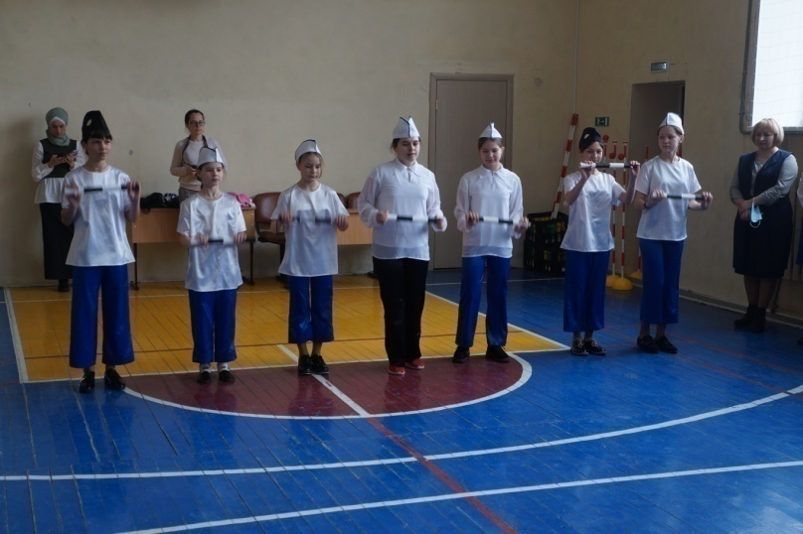
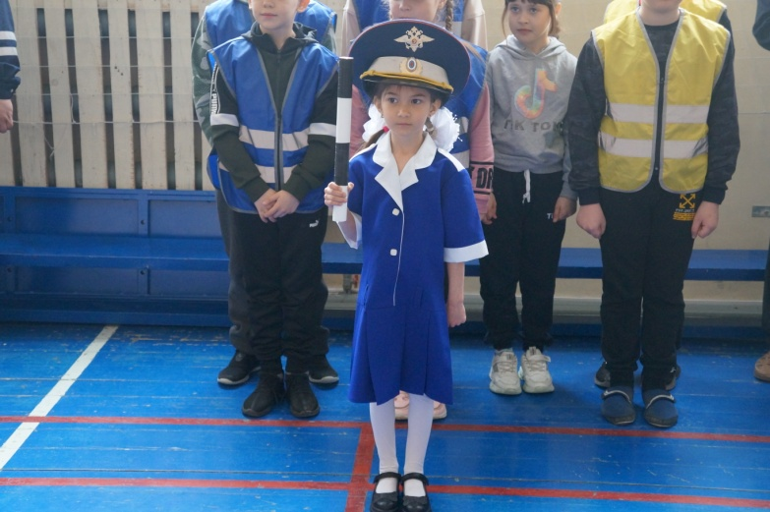
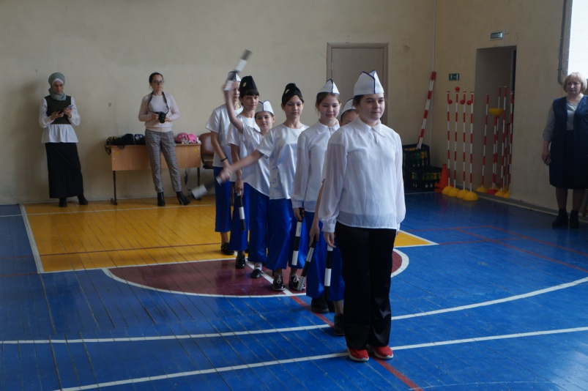
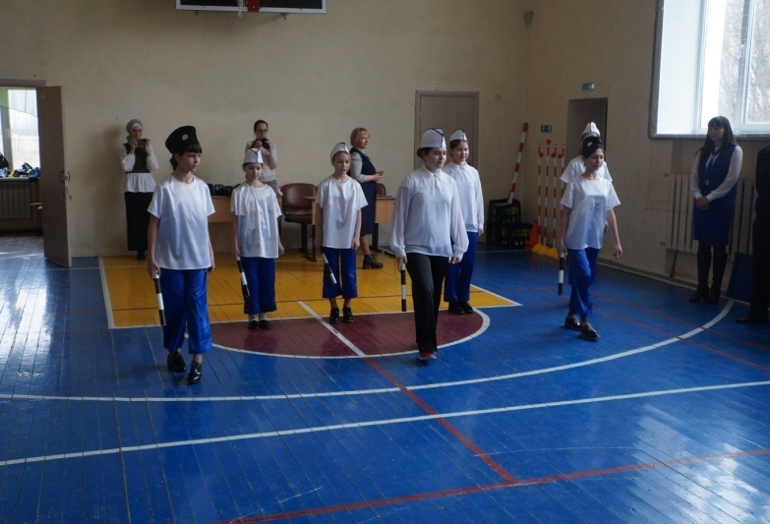
Пропагандистская деятельность.
В течение года Юидовцы занимались активной пропагандой дорожного движения среди детей и подростков и предупреждением ДДТ. Члены отряда использовали различные формы работы театральное представление «Зеленый, Красный, Желтый», соревнование «Я, мой друг велосипед», выпуск материалов «Дорожная азбука», проведение листовок для обучающихся и их родителей

Slide 20
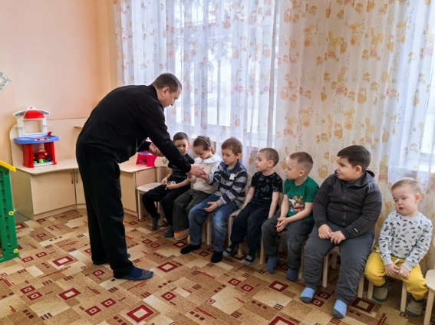
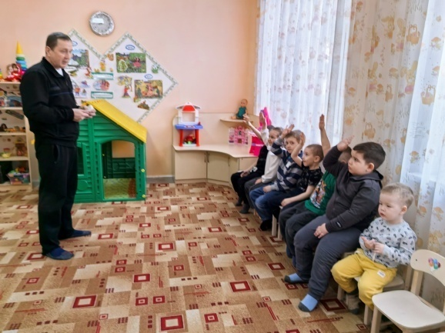
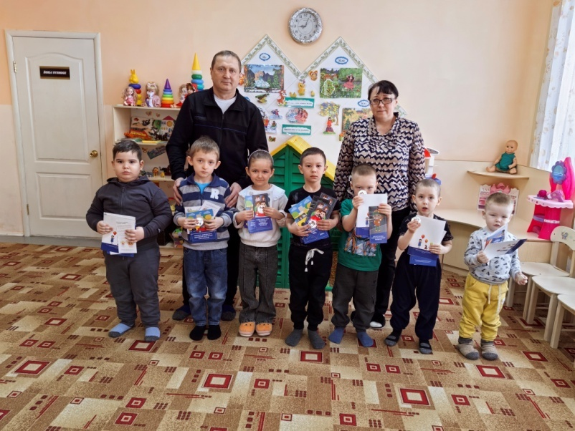
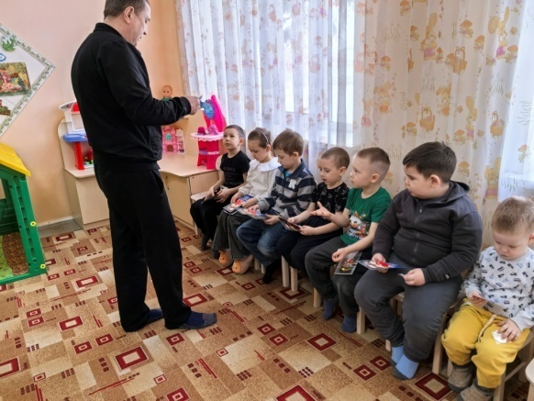
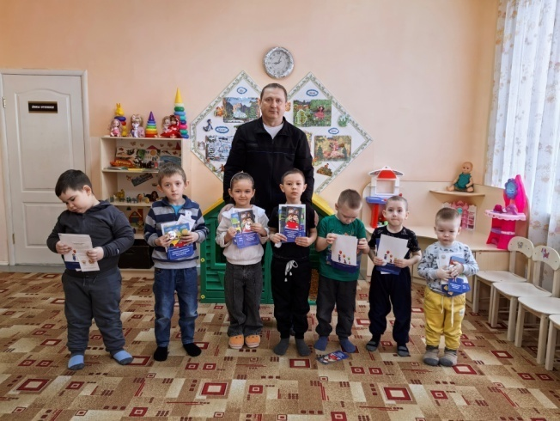
Шефская деятельность
Члены отряда с большим удовольствием занимаются с шефской деятельностью, которая выступает перед учащимися школы, дошкольными учреждениями, а также готовят программы для выступления перед каникулами, выступает в каникулярное время в пришкольном лагере «Солнышко» и районном лагере «Дубки».
Учитывая особую значимость работы в данном направлении, и то обстоятельство что детский сад является самой первой ступенью в системе непрерывного образования, особое внимание уделяется обучению детей правилам дорожного движения.
Хочется надеяться, что работа в данном направлении принесет в будущем хорошие плоды, и знания, полученные детьми, помогут им избегать неприятностей на дороге.
Выступление в детском саду «Чулпан с. Нижнее Алькеево» Алькеевский МР

Slide 21
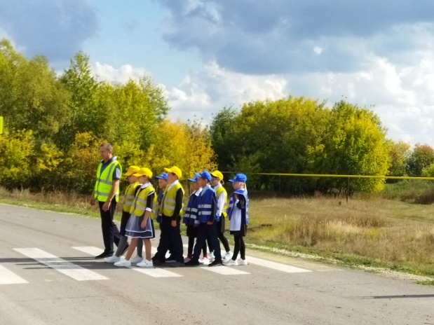
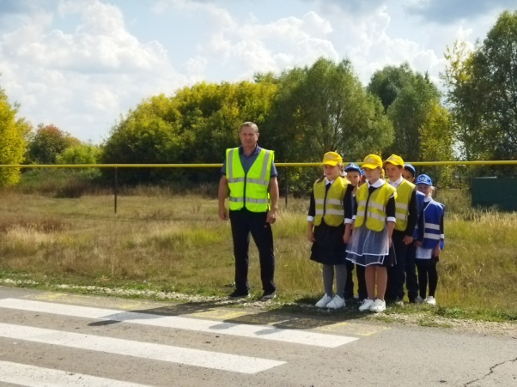
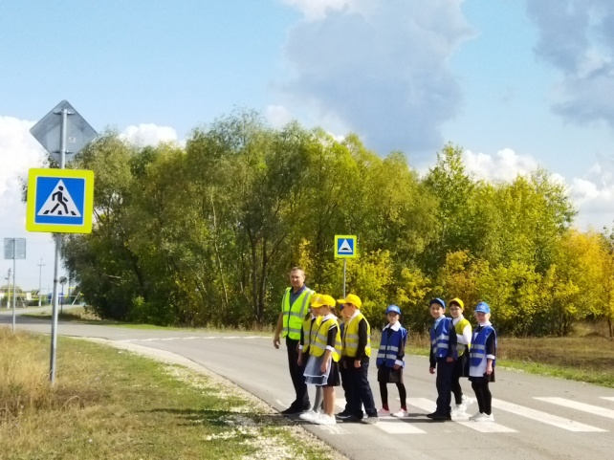
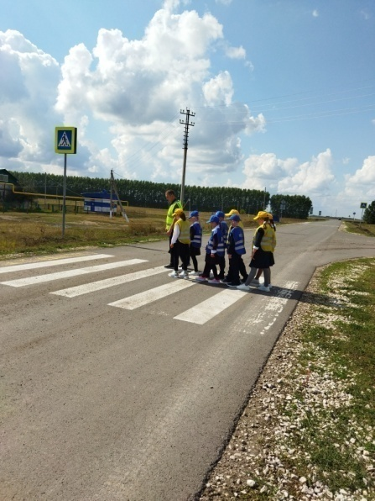
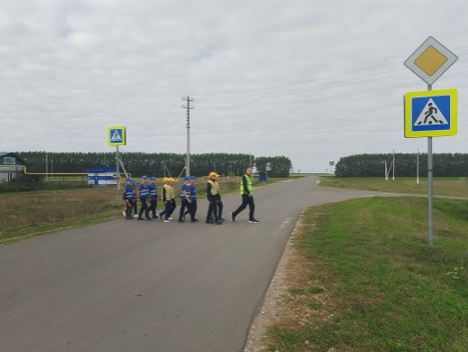
Патрульная деятельность.
Отряд ЮИД свою работу ведет в тесном контакте с работниками ГИБДД, родителями, постоянно совершенствуя формы и методы изучения. Здесь необходимо отметить, что каждый делает свое дело. Юидовцы обучают безопасному поведению на дорогах; ГАИ контролирует организацию обучения детей, выявляет условия и причины детского дорожно-транспортного травматизма, разрабатывает и принимает конкретные меры по их устранению, изучает дорожные условия, обеспечивающие безопасность детей. Поэтому руководитель отряда является главным образом носителем теоретических знаний в безопасности дорожного движения, а сотрудник ГАИ - носителем практических умений. И здесь необходимо умение взаимодействовать, дополняя друг друга, потому что цель у тех и других одна - обеспечить безопасность детей на дорогах.
Акция «Безопасный пешеход» в селе Нижнее Алькеево, Алькеевского МР РТ
Сентябрь 2025 года

Slide 22
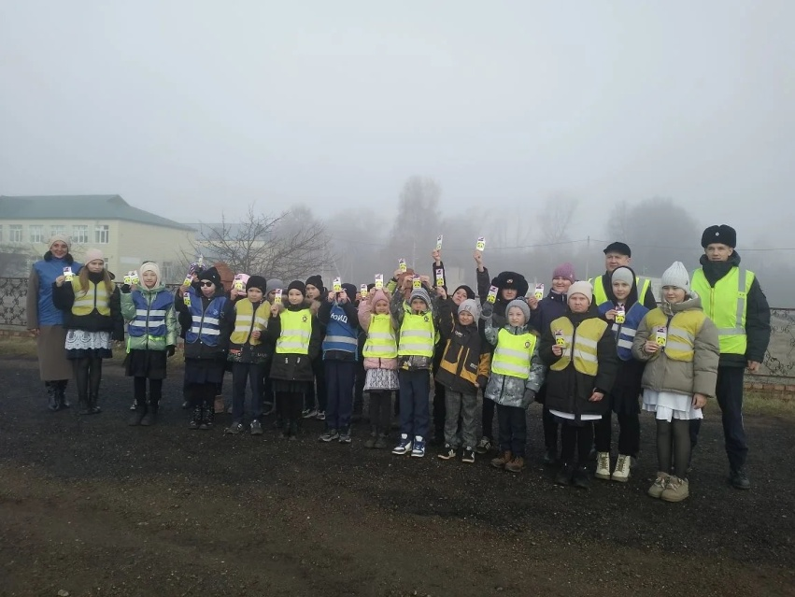


Мероприятия посвященной ко Дню Памяти Жертв ДТП.
с. Нижнее Алькеево 12.11.2025 г.

Slide 23



Сотрудник ГИБДД и юные Юидовцы во время патрулирование в селе Нижнее Алькеево Алькеевского МР.
.

Slide 24









Наши достижения

Slide 25


Slide 26



Учащиеся школы Самигуллина Сюмбель, Гиниятов Раяз, Низамова Элина призеры III Всероссийского конкурса Благотворительного фонда поддержки детей пострадавших в ДТП имени «Наташи Едыкиной», приуроченный ко Всемирному дню памяти жертв ДТП.
Ноябрь 2025 г.

Slide 27




Slide 28
Ссылки к информации
https://vk.ru/wall-216704434_1849
ссылка на видеоролик опубликованный на сайте школы
https://edu.tatar.ru/alkeevo/n-alkeevo/sch/page5783890.htm ссылка на авторскую программу опубликованная на сайте школы на платформе edu.tatar.ru

